Slide 1
Vliv ESLP na český ústavní pořádek (včetně aktuální judikatury proti ČR a notifikovaných nerozhodnutých stížností proti ČR)
Kateřina Šimáčková

Slide 3
Krátké představení ESLP
(ENG) ECHR - Film on the European Court of Human Rights (English Version) (youtube.com)
(CES) ECHR - Film o Evropském soudu pro lidská práva (Czech version) (youtube.com)
ECHR Videos - ECHR - ECHR / CEDH (coe.int)

Slide 4
Dovědět se, co se na ESLP právě děje?
V první řadě mnoho podání ukazujících lidské trápení a mnoho právnické práce.
Komunikace se státem, slyšení, vyhlašování rozhodnutí.
To vše můžete sledovat různými způsoby.
HUDOC, www.coe.echr.int, Zpravodaj vládního zmocněnce pro zastupování před ESLP, eslp.justice.cz,
připravované mezisoudy.cz

Slide 5
Co se na ESLP právě děje?
V první řadě mnoho podání ukazujících lidské trápení a mnoho právnické práce.
Mnoho případů – komunikace se státem a vyhlašování rozhodnutí.
To vše můžete sledovat různými způsoby.
HUDOC, www.coe.echr.int, Zpravodaj vládního zmocněnce pro zastupování před ESLP, eslp.justice.cz

Slide 6
Jak pracovat s Úmluvou a judikaturou ESLP na národní úrovni
Článek 1
(2) Česká republika dodržuje závazky, které pro ni vyplývají z mezinárodního práva.
Článek 3
Součástí ústavního pořádku České republiky je Listina základních práv a svobod.
Článek 4
Základní práva a svobody jsou pod ochranou soudní moci.
Článek 10
Vyhlášené mezinárodní smlouvy, k jejichž ratifikaci dal Parlament souhlas a jimiž je Česká republika vázána, jsou součástí právního řádu; stanoví-li mezinárodní smlouva něco jiného než zákon, použije se mezinárodní smlouva.
Článek 10a
(1) Mezinárodní smlouvou mohou být některé pravomoci orgánů České republiky přeneseny na mezinárodní organizaci nebo instituci.

Slide 7
Jak a proč argumentovat Úmluvou a judikaturou ESLP před českými soudy?
Jak pracuje s Úmluvou a judikaturou ESLP český ÚS?
Přesnost a férovost citací!

Slide 8
První předsedkyně - žena

Slide 9
Odcházení Ruska
01/03/2022 The Court has decided to indicate to the Government of Russia to refrain from military attacks against civilians and civilian objects, including residential premises, emergency vehicles and other specially protected civilian objects such as schools and hospitals, and to ensure immediately the safety of the medical establishments, personnel and emergency vehicles within the territory under attack or siege by Russian troops.
On 22 March 2022, the ECHR has adopted a Resolution –
1. Russia ceases to be a High Contracting Party to the Convention on 16 Sept. 2022.
2. in relation to acts or omissions provided that they occurred until 16 Sept. 2022
3. The suspension is lifted with immediate effect.
4. The present Resolution is without prejudice to the consideration of any legal issue

Slide 10
Fedotova a ostatní proti Rusku, VS 40792/10, 30538/14, 43439/14
Follow ups:
Maymulakhin a Markiv proti Ukrajině, 75135/14
Koilova a Babulkova proti Bulharsku, 40209/20 – neuznání britského manželství
Buhuceanu a ostatní proti Rumunsku, 20081/19

Slide 11
Macatė proti Litvě (VS),61435/19, 23.01.2023
Distribuce knihy pohádek pro děti, obsahující příběhy o manželství osob stejného pohlaví, byla pozastavena a následně po roce obnovena, ale označena jako možná škodlivá pro děti mladší 14 let.
Jednomyslně porušení článku 10 (svoboda projevu) – disent 10 + 14
opatření proti knize stěžovatelky měla za cíl omezit dětem přístup k informacím zobrazujícím vztahy osob stejného pohlaví jako v podstatě rovnocenné vztahům osob různého pohlaví, pohádky obhajovaly respektování a přijímání všech členů společnosti v základním aspektu jejich života,
omezení přístupu dětí k těmto informacím nesledovalo žádné cíle, které by mohl uznat za legitimní.

Slide 12
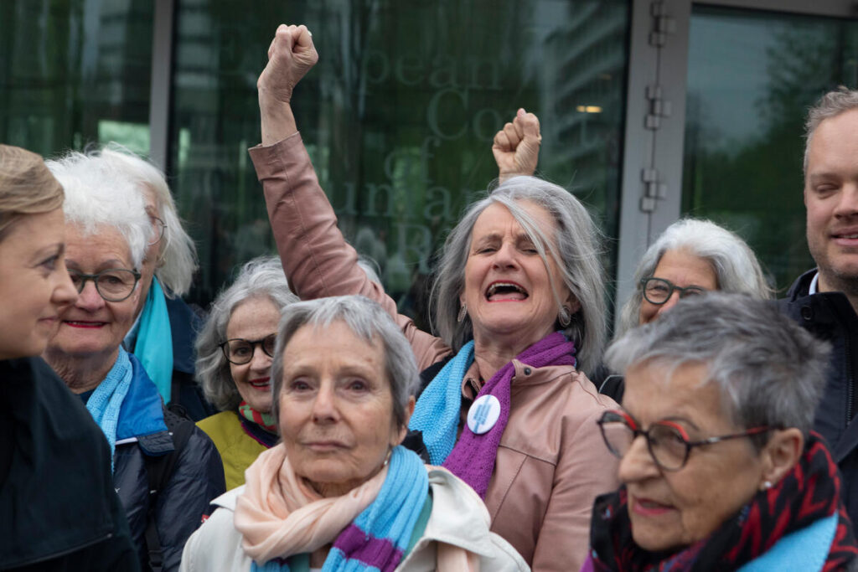
Verein KlimaSeniorinnen Schweiz and Others v. Switzerland (no. 53600/20)

Slide 13
Tři klimatické případy před velkým senátem – vyhlášení 9. 4. 2024
Duarte Agostinho and Others v. Portugal and Others (no. 39371/20)
Carême v. France (no. 7189/21)
Verein KlimaSeniorinnen Schweiz and Others v. Switzerland (no. 53600/20)
Grand Chamber rulings in the climate change cases - ECHR - ECHR / CEDH (coe.int)

Slide 14
Další probíhající případy před velkým senátem
Ukraine v. Russia (re Crimea), no. 20958/14 and 38334/18
Ukraine and the Netherlands v. Russia, nos. 8019/16, 43800/14, 28525/20 and 11055/22
Armenia v. Azerbaijan (no. 42521/20), Azerbaijan v. Armenia (no. 47319/20)
Communauté genevoise d'action syndicale (CGAS) c. Suisse, no. 21881/20)
FABBRI and Others v. San Marino, nos 6319/21, 6321/21 et 9227/21
P16-2023-001 (Belgique)
HUMPERT and Others v. Germany, nos. 59433/18, 59477/18, 59481/18 + 59494/18
NEALON and HALLAM v. the UK, nos. 32483/19 et 35049/19,
PINDO MULLA v. Spain, no. 15541/20
Ships Waste Oil Collector B.V. and Oth v. the Netherlands (2799/16, 2800/16, 3124/16, 3205/16)
Semenya v. Switzerland (10934/21)

Slide 15
Co nás čeká za rozhodnutí proti ČR ?

Slide 16
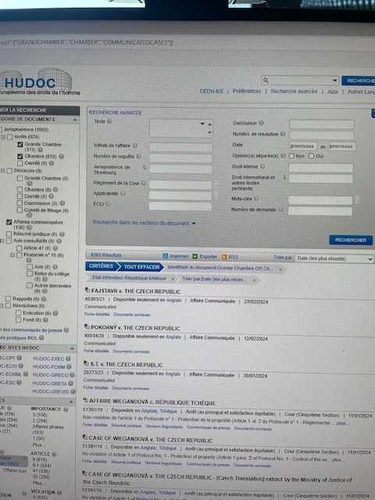
Vydaná rozhodnutí

Slide 17
Vydaná rozhodnutí
Jírová a ostatní 66015/17
Pejřilová 14889/19
X. 64886/19
Vinškovský 59252/19
Wiegandová 51391/19 – majetek
V. 26074/18 - čl. 2
Suchý 11746/16 – smírné narovnání
A.R. a další 15215/20 – vyškrtnutí

Slide 18
Starší české komunikované případy
Machalický 42760/16 – presumpce neviny
Mirzoyan 15117/21 15689/21 - čl. 8
mezistátní žaloba Lichtenštejnska proti Česku

Slide 19
Aktuální české komunikované případy
Spišiak, 13968/22
T.H., 33037/22
Brož, 11216/22
Kyrian, 5956/23
S., 37614/22
Y, 10145/22
Z, 37782/21

Slide 20
Účinné vyšetřování policejního násilí
Pokud ESLP zjistí porušení práva ze strany dotčeného státu, má se někdy za to, že stát prohrál. Ale podle mne spíše stát vyhrává, protože zjištění porušení práva často vede k tomu, že se stát stane lepším pro lidi žíjící na jeho území.

Slide 21
Účinné vyšetřování policejního násilí
Eremiášová and Pechová proti ČR, 16.2. 2012, č. 23944/04 – porušení čl. 2
Bureš proti ČR, 18.10. 2012, č. 37679/08 – porušení čl. 3
Kummer proti ČR, 25.6. 2013, č. 32133/11 - porušení čl. 3

Slide 22
Účinné vyšetřování policejního násilí
B. Ü. proti ČR, 6.10. 2022, č. 9264/15
Sládková proti ČR, 10.11. 2022, č. 15741/15
V. proti ČR, 7.12. 2023, č. 26074/18

Slide 23
Evropská role ESLP

Slide 24
Evropská role ESLP
Andreas Voßkuhle
Pyramid or Mobile? – Human Rights Protection by the European Constitutional Courts
“when everything goes right, a mobile is a piece of poetry that dances with the joy of life and surprises.” I

Slide 25
Evropská role ESLP EUnity and diversity

Slide 26
Ochrana nezávislosti justice prostřednictvím ochrany práv soudců

Slide 27
Nová judikatura k nezávislosti soudců a rule of law
Eskelinen test (VS), 63235/00
Bilgen v. Turkey, č. 1571/07, § 79, 9.3. 2021
Guðmundur Andri Ástráðsson v. Iceland, VS, č. 26374/18, 1.12.2020
Xero Flor v. Poland, č. 4907/18, 7.5.2021
Reczkowicz v. Poland, č. 43447/19, 22.7.2021
Grzęda v. Poland, VS, č. 43572/18, 15.3. 2022
Gloveli proti Gruzie, č. 18952/18, 7.4.2022
Lorenzo Bragado and others v. Spain, č. 53193/21, 22.6. 2023

Slide 28
Děkuji za Váš zájem o Evropský soud pro lidská práva!
Katerina@simackova.cz

